Slide 1


СПб ГУП «Горэлектротранс»
«Отчет об итогах финансово-хозяйственной деятельности
СПб ГУП «Горэлектротранс»
за 2019 год»

Slide 2



Показатели эксплуатационной деятельности
46
38
84
маршрута
Наименование показателя | 2018 г. | 2019 г. |  |  | Изменение
 | Факт | План | Факт | Выполнение плана , % | 2019г./2018г.
Объём транспортной работы – всего, тыс. км. | 65 395,7 | 66 138,2 | 66 170,6 | 100,0 | 101,2
Трамвай | 33 301,6 | 33 519,9 | 33 515,5 | 100,0 | 100,6
Троллейбус | 32 094,1 | 32 618,3 | 32 655,1 | 100,1 | 101,7

Slide 3
Сравнительный анализ перевозок
Наименование показателя | 2018 г. | 2019 г. |  |  | Изменение, %
 | Факт | План | Факт | Выполнение плана, % | 2019г./2018г.
Перевозка платных пассажиров всего, млн. пасс. | 287,6 | 292,4 | 292,6 | 100,1 | 101,7
Всего за 2019 год перевезено
313,7 млн. пассажиров

Slide 4

Финансовый результат предприятия, млн. руб.
№№ | Наименование статьи | 2018 года | 2019 года |  |  | Темп роста, 2019/2018, %
 |  | Факт | План | Факт | Выполнение плана, %
1 | Всего доходы предприятия | 14 557,4 | 15 625,1 | 15 884,3 | 101,7 | +9,1
1.1 | Доходы от перевозки пассажиров | 5 666,8 | 5 805,7 | 5 853,0 | 100,8 | +3,3
1.2 | Субсидия из бюджета Санкт-Петербурга | 8 454,0 | 9 447,3 | 9 416,1 | 99,7 | +11,4
1.3 | Прочие доходы | 436,8 | 372,1 | 615,1 | 165,3 | +40,8
2 | Всего расходы предприятия | 14 287,7 | 15 625,1 | 16 046,4 | 102,7 | +12,3
2.1 | Расходы на перевозку пассажиров | 14 038,9 | 15 400,5 | 15 706,7 | 102,0 | +11,9
2.2 | Прочие расходы | 248,7 | 224,7 | 339,7 | 151,2 | +36,6
3 | Налог на прибыль | 88,4 | 0,0 | 4,7 | - | -94,6
4 | Финансовый результат | 181,3 | 0,0 | -166,9 | - | -192,1

Slide 5
Структура доходов
СПб ГУП «Горэлектротранс»
Структура доходов

Slide 6
Доходы от перевозки пассажиров
СПб ГУП «Горэлектротранс», млн. руб.
Показатели | 2018 г. | 2019 г. |  |  | Темп роста, 2019/2018 %
 | Факт | План | Факт | Исполнение плана, %
Доходы от перевозки пассажиров | 5 666,6 | 5 805,7 | 5 853,0 | 100,8 | +3,3
Разовые билеты | 1 817,3 | 1 726,5 | 1 718,3 | 99,5 | -5,4
Комбинированные билеты на 10 поездок | 38,6 | 44,3 | 45,9 | 103,7 | +18,9
Электронный билет "Подорожник" | 1 455,4 | 1 655,6 | 1 631,7 | 98,6 | +12,1
Билеты длительного пользования | 2 237,5 | 2 215,8 | 2 227,9 | 100,5 | -0,4
Единые билеты: | 2 053,3 | 2 043,6 | 2 052,1 | 100,4 | -0,1
Студенческие | 238,7 | 222,5 | 231,8 | 104,2 | -2,9
Ученические | 173,4 | 176,7 | 181,3 | 102,6 | +4,5
Единые | 413,8 | 379,4 | 368,4 | 97,1 | -11,0
Единые именные льготные | 1 227,4 | 1 264,9 | 1 270,7 | 100,4 | +3,5
Билеты на наземные виды транспорта | 184,2 | 172,2 | 175,8 | 102,0 | -4,6
Билеты на 90 минут | 1,01 | 1,05 | 1,4 | 133,0 | +37,9
Суточные билеты | 101,9 | 122,1 | 144,6 | 118,4 | +41,8
В отчётном периоде средний доход, полученный с одного перевезённого пассажира, составил
18,7 рублей, себестоимость перевозки 1 пассажира – 50,1 рублей.

Slide 7
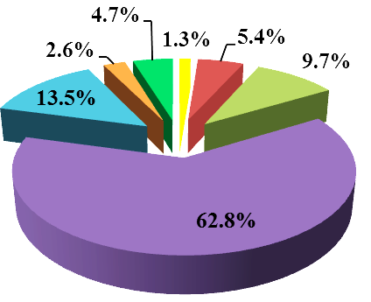
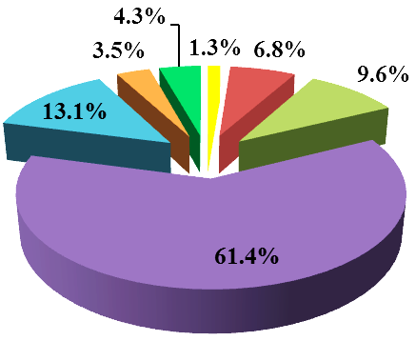
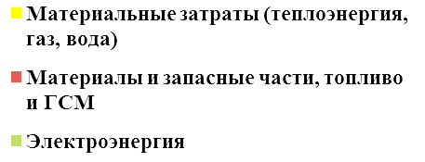
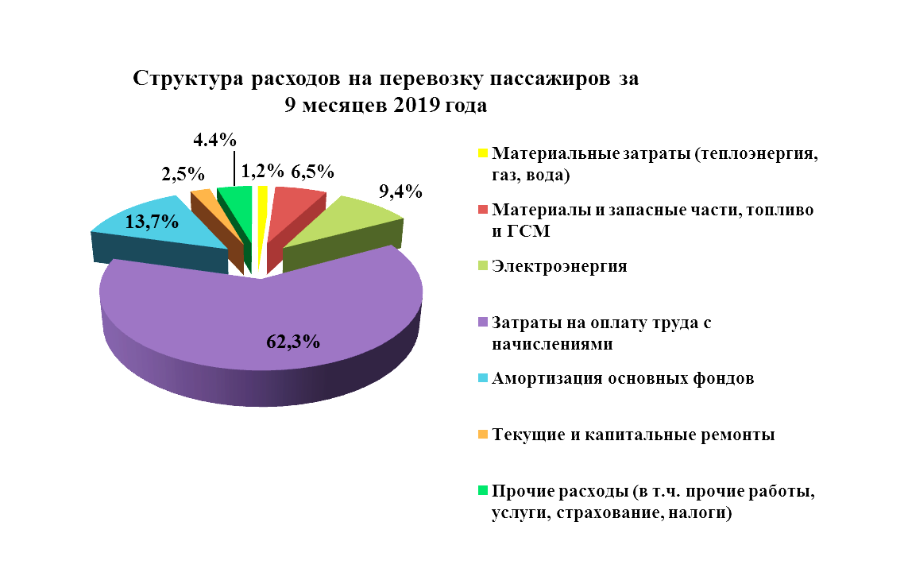
Структура расходов на перевозку пассажиров
Структура расходов на перевозку пассажиров
2018 г. 2019 г.

Slide 8
Расходы на перевозку пассажиров, млн. руб.
Наименование показателей и статей затрат | 2018 г. | 2019 г. |  |  |  | Темп роста (снижения)
 | Факт | План | Факт | Отклонение, млн. руб. | % выполнения плана | 2019/2018, %
Расходы на перевозку пассажиров | 14 038,9 | 15 400,5 | 15 706,7 | 306,2 | 102,0 | +11,9
Материальные затраты, в том числе: | 2 304,8 | 2 794,2 | 2 780,1 | -14,1 | 99,5 | +20,6
Электроэнергия | 1 364,2 | 1 510,6 | 1 506,2 | -4,4 | 99,7 | +10,4
Автомобильное топливо и смазочные материалы | 60,7 | 80,6 | 81,0 | 0,4 | 100,5 | +33,5
Материалы и запасные части | 699,5 | 997,9 | 985,2 | -12,7 | 98,7 | +40,8
Прочие материальные затраты (теплоэнергия, газ, вода) | 180,4 | 205,0 | 207,7 | 2,7 | 101,3 | +15,1
Затраты на оплату труда | 6 739,3 | 7 372,7 | 7 367,0 | -5,7 | 99,9 | +9,3
Начисления страховых взносов | 2 075,4 | 2 279,3 | 2 271,4 | -7,9 | 99,7 | +9,4
Амортизация основных фондов | 1 892,1 | 1 667,5 | 2 050,0 | 382,5 | 122,9 | +8,3
Прочие расходы, из них | 1 027,3 | 1 286,8 | 1 238,2 | -48,6 | 96,2 | +20,5
Капитальные и текущие ремонты, в т.ч.: | 366,5 | 503,0 | 543,2 | 40,2 | 108,0 | +48,2
Капитальный ремонт подвижного состава | 165,3 | 183,1 | 190,3 | 7,2 | 103,9 | +15,1
Капитальный ремонт инфраструктуры | 201,1 | 319,9 | 352,9 | 33,1 | 110,3 | +75,5
Налоги | 2,8 | 7,2 | 3,5 | -3,6 | 49,1 | +24,7
Обязательное страхование | 65,7 | 72,9 | 65,5 | -7,4 | 89,9 | -0,3
Прочие работы, услуги | 573,5 | 692,9 | 615,7 | -77,3 | 88,9 | +7,3
Расходы на демонтаж трамвайных путей (концессия) | 18,8 | 10,8 | 10,2 | -0,6 | 94,5 | +45,6

Slide 9
Прочие доходы и расходы, млн. руб.
Наименование показателей и статей затрат | 2018 г. | 2019 г. |  |  | Темп роста 2019/2018, %
 | Факт | План | Факт | % выполнения плана
ПРОЧИЕ доходы, из них | 436,8 | 372,1 | 615,1 | 165,3 | +40,8
доходы от прочих видов деятельности | 206,3 | 201,6 | 203,4 | 100,9 | -1,4
иные прочие (внереализационные и операционные) доходы | 230,5 | 170,5 | 411,7 | 241,4 | +78,6
ПРОЧИЕ расходы, из них | 248,7 | 224,7 | 339,7 | 151,2 | +36,6
расходы на социальные нужды | 92,4 | 115,0 | 120,9 | 105,1 | +30,7
прочие (внереализационные, операционные) расходы | 156,3 | 109,7 | 218,8 | 199,5 | +40,0
Финансовый результат | 188,0 | 147,4 | 275,4 | 186,8 | +46,5

Slide 10
Импортозамещение
Импортозамещение за 12 месяцев 2019 года
Фактическое импортозамещение –
0,9 млн.руб.
Доля отечественной и импортной продукции
за 12 месяцев 2018, 2019гг.
94,2%
94,2%
5,8%
5,8%

Slide 11
Конкурентные закупки
Проведено 502 закупочные процедуры на общую сумму 7 178,2 млн. руб.

Slide 12
Конкурентные закупки
  Экономический эффект от проведенных закупочных процедур –556,4 тыс. руб.

Slide 13
Среднесписочная численность
за 2016-2019 гг., чел.
 | 2016 | 2017 | 2018 | 2019
Всего по СПб ГУП "Горэлектротранс" (чел.) | 11 330 | 11 464 | 11 470 | 11 678

Slide 14
Средняя заработная плата
Слайд 14

Slide 15
Исполнение адресной инвестиционной программы,
финансируемой за счёт собственных источников
за 2019 года
Слайд 15
№ п/п | Раздел АИП | План, тыс. руб. | Исполнение, тыс. руб. | Исполнение, %
1 | Модернизация объектов | 614 585,1 | 589 507,7 | 95,9
2 | Модернизация подвижного состава | 667 019,5 | 609 904,0 | 91,4
2.1 | Модернизация подвижного состава | 560 261,5 | 503 145,9 | 89,8
2.2 | Модернизация узлов и агрегатов подвижного состава | 106 758,0 | 106 758,1 | 100,0
3 | Закупка основных средств | 1 049 977,6 | 866 357,9 | 82,5
3.1 | Закупка производственного оборудования, авто, спецтехники и прочих видов основных средств | 681 334,6 | 662 482,9 | 97,2
3.2 | Приобретение троллейбусов | 203 875,0 | 203 875,0 | 100,0
3.3 | Выплата аванса по договору лизинга за 20 ед. троллейбусов | 164 768,0 | 0,0 | 0,0
4 | Резерв на выплату аванса по договорам лизинга за 35 и 87 ед. троллейбусов | 0,0 | 265 812,5 | -
ИТОГО |  | 2 331 582,2 | 2 331 582,2 | 100,0

Slide 16
Субсидия на увеличение уставного фонда
СПб ГУП «Горэлектротранс»
Слайд 16
№ п/п | Перечень мероприятий | План, тыс. руб. | Факт
 |  |  | тыс. руб. | %
1 | Реконструкция контактной сети трамвая, в том числе: | 5 840,8 | 5 840,8 | 100,0%
2 | Реконструкция троллейбусных линий, в том числе: | 5 972,8 | 5 972,8 | 100,0%
3 | Реконструкция кабельной сети городского электрического транспорта, в том числе: | 378,0 | 378,0 | 100,0%
4 | Приобретение движимого имущества, в том числе: | 373 467,6 | 373 467,6 | 100,0%
4.1. | Приобретение трамвайных вагонов | 190 000,0 | 190 000,0 | 100,0%
4.2. | Приобретение троллейбусов | 183 467,6 | 183 467,6 | 100,0%
5 | Частичное погашение основного долга по кредитной линии на приобретение трамвайных вагонов | 1 009 813,7 | 1 009 813,7 | 100,0%
Всего |  | 1 395 472,9 | 1 395 472,9 | 100,0%

Slide 17
Структура кредиторской задолженности
СПб ГУП «Горэлектротранс»
Слайд 17
№ п/п | Наименование задолженности | Сумма задолженности, млн. руб. на |  | Срок задолженности
 |  | 01.01.2019г. | 01.01.2020г.
1. | Отчисления во внебюджетные фонды, всего | 196,3 | 210,3 | декабрь
1.1. | Пенсионный фонд | 160,6 | 171,4
1.2. | Фонды медицинского страхования | 34,4 | 38,4
1.3. | Фонд социального страхования (0,5%) | 1,3 | 0,5
2. | Расчеты с персоналом | 457,9 | 498,0 | декабрь
3. | Бюджет, всего | 169,5 | 89,9 | 4 кв.2019 г.
3.1. | Налог на доходы физических лиц | 69,6 | 77,5
3.2. | Налог на добавленную стоимость | 11,1 | 12,0
3.3. | Налог на прибыль | 88,4
3.4. | Прочие налоги | 0,4 | 0,4
4. | Расчеты с поставщиками | 699,1 | 688,9 | декабрь
5. | Расчеты с покупателями | 7,9 | 8,5 | декабрь
6. | Прочие кредиторы | 60,9 | 82,9
6.1 | в том числе: обеспечение конкурсных заявок и исполнения договоров | 57,7 | 44,4
7. | Итого кредиторская задолженность | 1 591,6 | 1 578,5
 | Кредиты (в том числе: проценты за кредит) | 0,0 | 797,1 | сентябрь
8. | Всего краткосрочных обязательств | 1 591,6 | 2 375,6

Slide 18
Структура дебиторской задолженности
СПб ГУП «Горэлектротранс»
Слайд 18
№ п/п | Наименование статей | Сумма задолженности, млн. руб. на
 |  | 01.01.2019 | 01.01.2020
1. | Расчёты с внебюджетными фондами | 4,9 | 20,1
 | в том числе Фонд соц. страхования | 4,9 | 20,1
2. | Расчеты с бюджетом | 15,4 | 28,8
 | в том числе по налогу на прибыль | 13,3 | 28,5
3. | Задолженность по расчетам с поставщиками | 19,2 | 16,8
4. | Расчеты за отгруженные товары, выполненные услуги | 139,0 | 147,4
5. | Прочие | 34,5 | 73,4
 | в том числе: расчеты со страховыми компаниями | 16,2 | 17,6
6. | Всего дебиторская задолженность | 213,0 | 286,5

Slide 19
Итоги работы за 2019 год
Слайд 19
За 2019 г. объем транспортной работы составил 66,2 млн. км., план выполнен на 100,0%
За 2019 г. перевезено 313,7 млн. пассажиров, план выполнен на 100,0%
Доходы от перевозки пассажиров составили 15 884,3 млн. руб., план доходов выполнен на 101,7%
Проведено 502 закупочных процедур на общую сумму 7 178,2 млн. руб. Экономия от проведения закупочных процедур составила 556,4 млн. руб.
Программа повышения эффективности расходов и увеличения доходов за 2019г. выполнена на 173,3%, при плане 609,79 млн. руб. выполнение составило 1 056,91 млн. руб.
Выполнена закупка 10 ед. троллейбусов с увеличенным автономным ходом,
16 ед. одиночных троллейбусов со 100% уровнем низкого пола, 21 трамвайного вагона со 100% уровнем низкого пола для улучшения транспортного обслуживания Юго-Запада Санкт-Петербурга

Slide 20
Спасибо за внимание!

